Slide 1

Criando Microservices com Java EE 7
George Gastaldi
Principal Software Engineer – Red Hat

Slide 2


Quem sou eu?
Engenheiro Software – Red Hat/JBoss
Líder Projeto - JBoss Forge
  http://forge.jboss.org
Contribuidor do projeto WildFly Swarm
E de outros projetos open-source...
  Hibernate Validator, Weld, etc…
Membro do GUJavaSC
Twitter: @gegastaldi

Slide 3
Por quê Microservices?
Desacoplados
Ciclos de liberação independentes
Cada microservice faz uma coisa bem-feita, com limites bem-definidos
Permite escalar de uma forma independente
É uma biblioteca? É muito provável que venha a ser um microservice
Notes:
Um ponto chave para uma arquitetura baseada em microserviços é uma maior agilidade via ciclos de liberação independentes por times pequenos. Ao invés de 50 pessoas serem responsáveis por uma única grande aplicação monolítica a cada 6 meses, um time com 8 pessoas pode implantar suas aplicações multiplas vezes por semana se necessário.

Slide 4
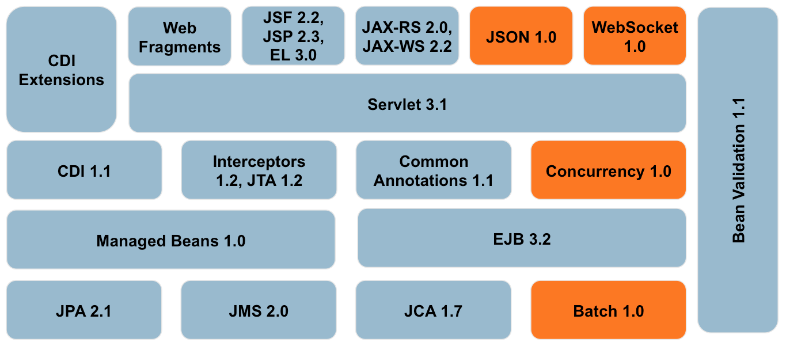
Java EE 7

Slide 5
WildFly Swarm
permite que você empacote somente o necessário de um servidor de aplicação Java EE
juntamente com a sua aplicação

Slide 6
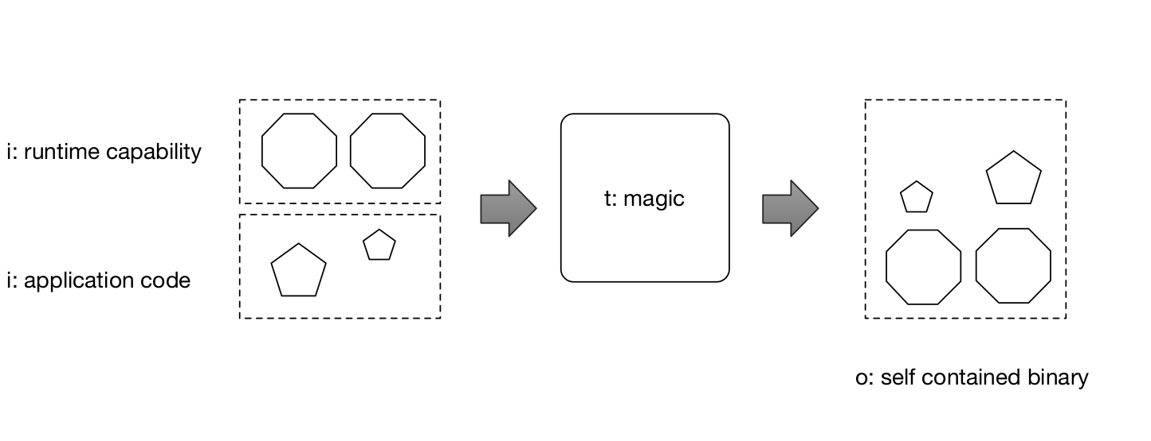

Slide 7
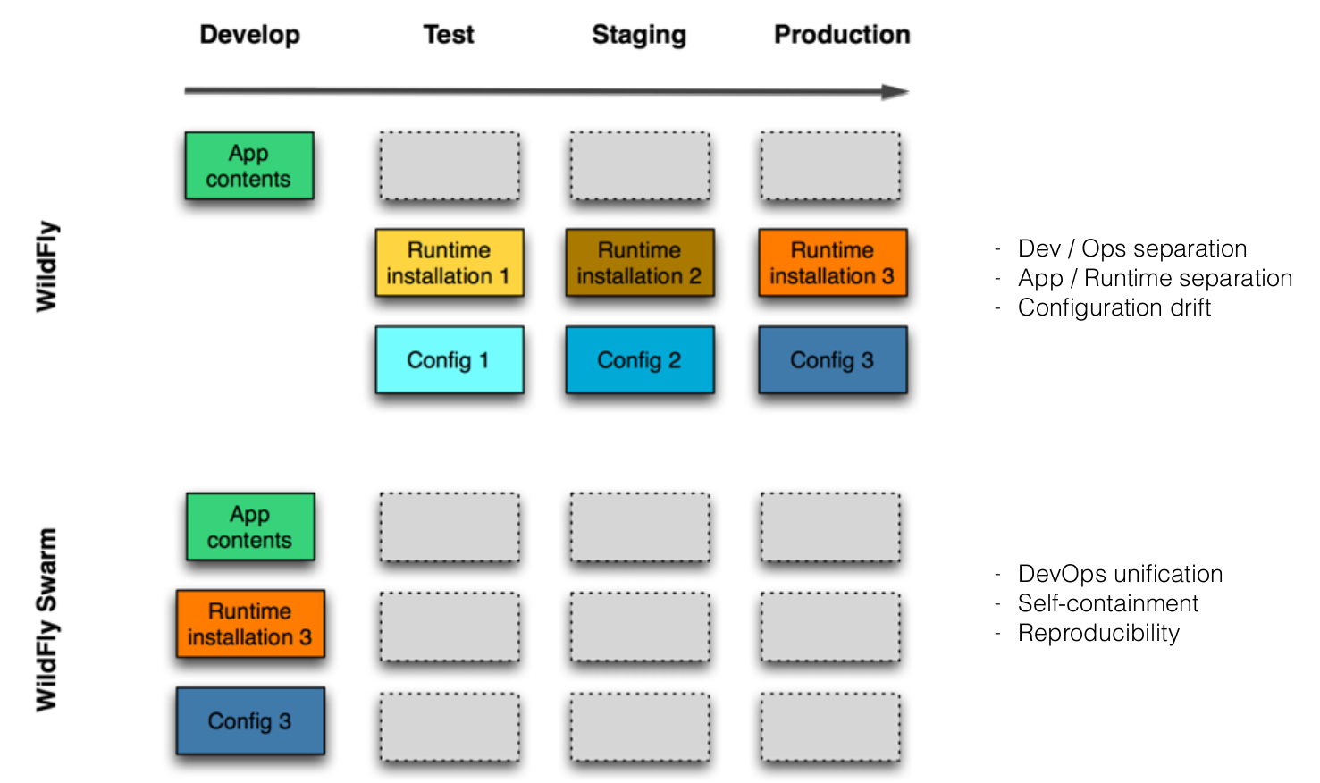

Slide 8
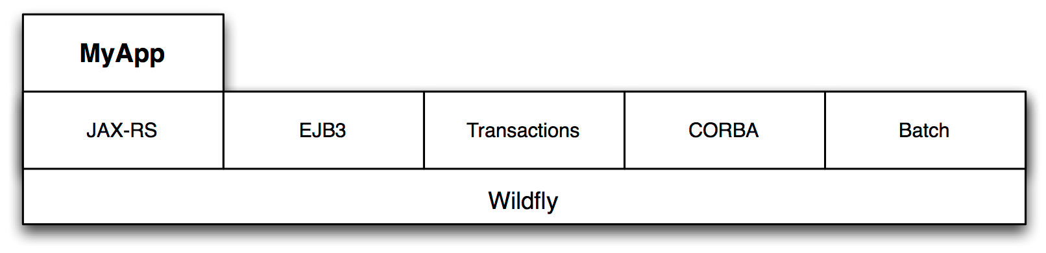
WildFly

Slide 9
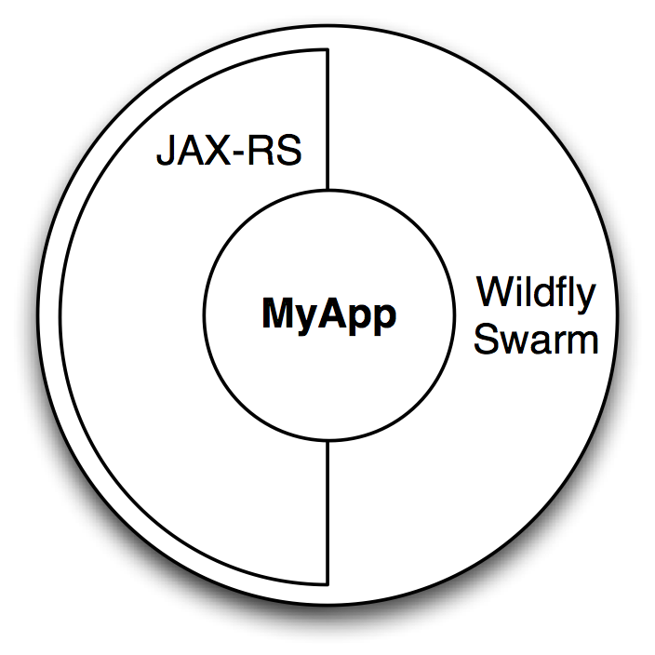
WildFly Swarm
Um simples JAR contendo a sua aplicação

Slide 10
Como configurar qualquer projeto Java EE 7
para usar WildFly Swarm?

Slide 11
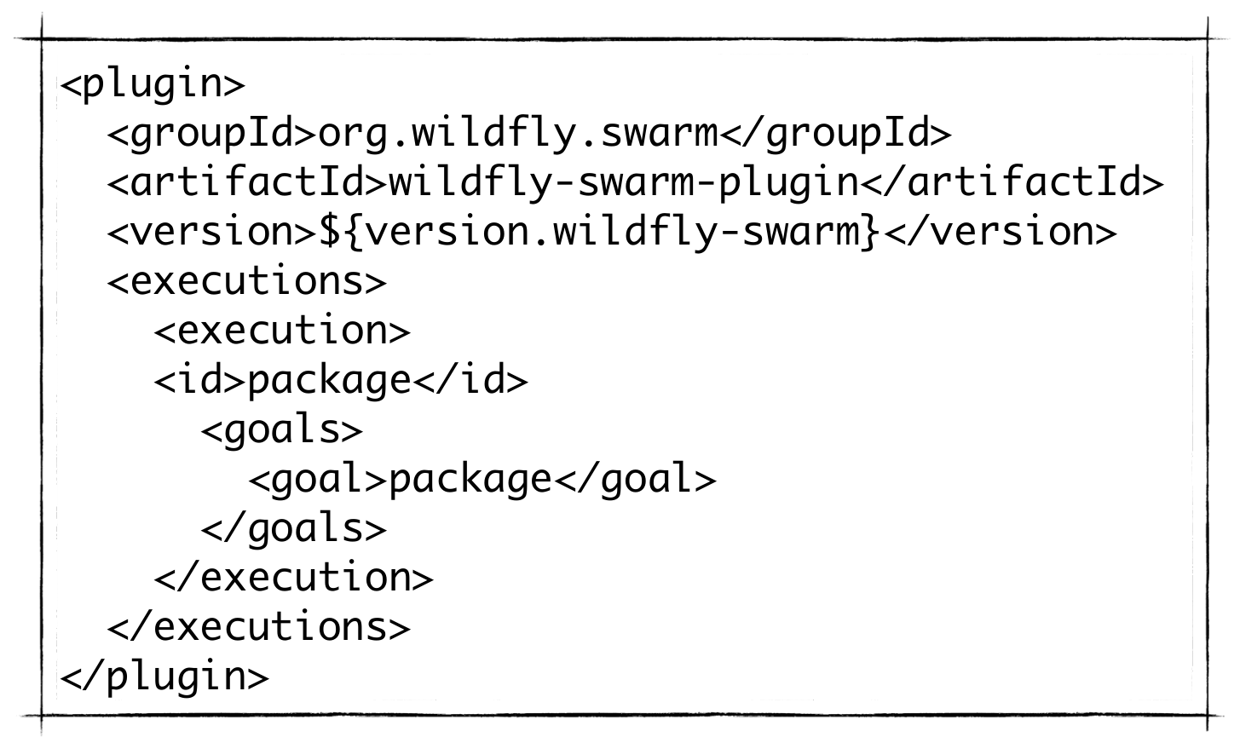

Slide 12
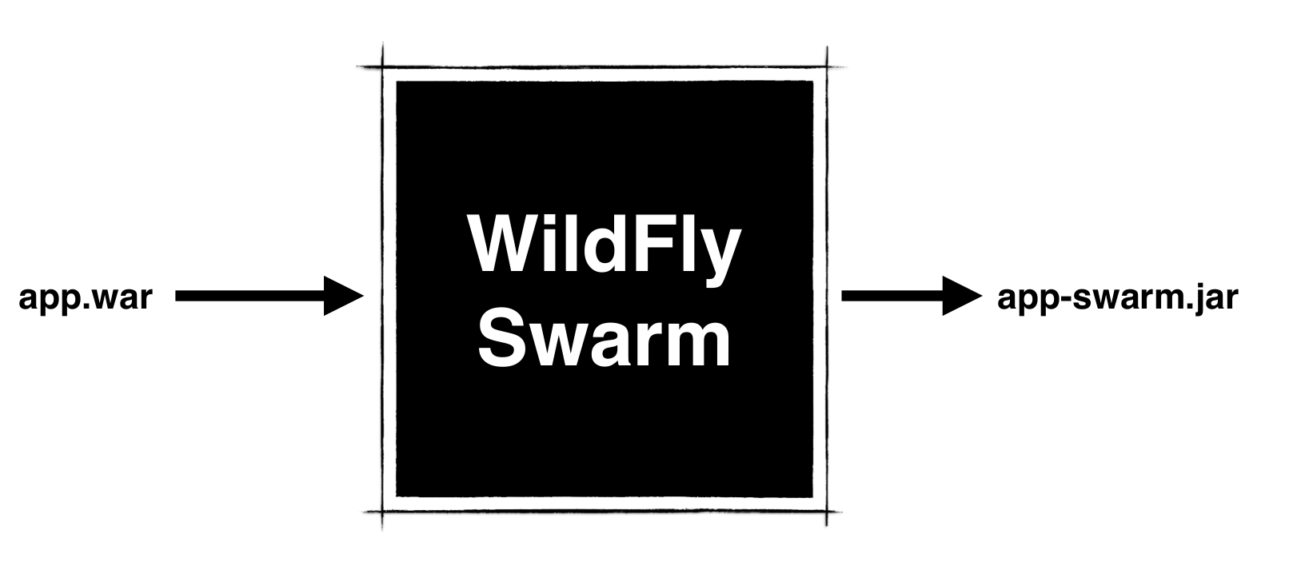

Slide 13
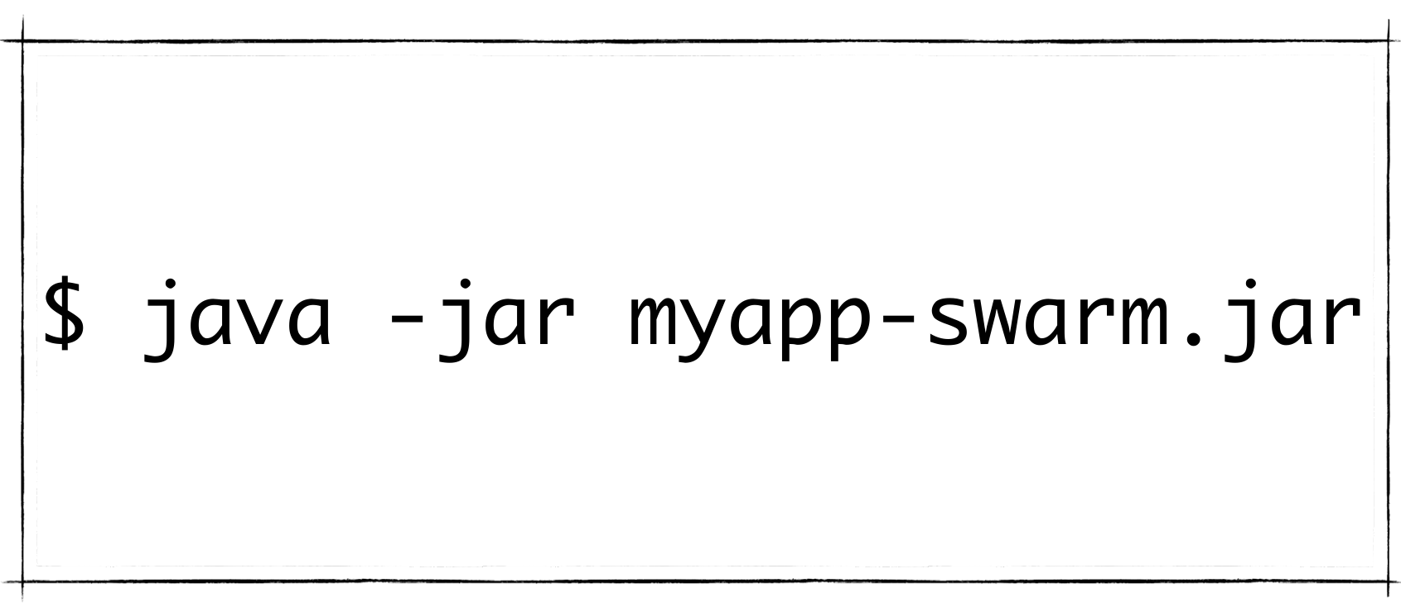
Execute!

Slide 14
Hello World JAX-RS
WildFly Swarm

Slide 15
Fractions

Slide 16
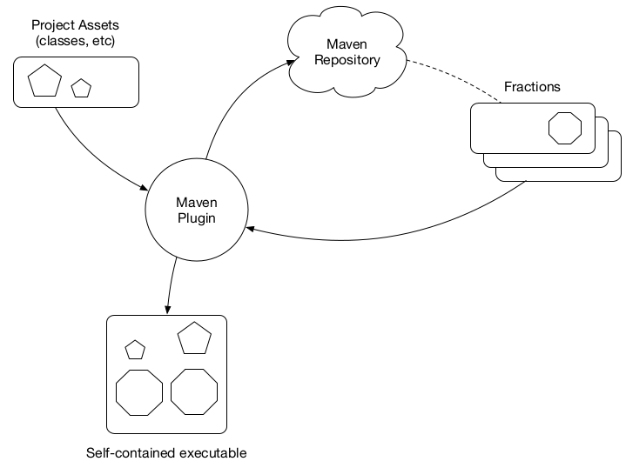
Fractions

Slide 17
Fractions
Suportam configurações explícitas ou implícitas
  Na maioria dos casos, não é necessário nenhuma configuração adicional
Podem ser detectadas ou declaradas
  O caso mais simples é um projeto <war>, somente com o plugin maven
Assim como o WildFly AS, toda a especificação Java EE 7 é suportada
  JPA, JAX-RS, CDI, EJB, JMS, Batch,…

Slide 18
Fractions
WildFly Subsystems
DataSource | EJB | JAX-RS | JCA | Transactions
Remoting | JPA | KeyCloak | JSF | Messaging
Undertow | CDI | BeanVal | JMX | Mail
Clustering | Infinispan | Hawkular | Validator | Batch
JGroups | Webservice | Logging | Hibernate Search
Non-WildFly
Ribbon | Hystrix | LogStash | Camel
RxJava | RxNetty | Hashicorp Consul | Swagger

Slide 19
Fractions - DEMO
Keycloak
  Como configurar um servidor Keycloak
  Como configurar um serviço JAX-RS protegido

Slide 20
Exemplos de Fractions

Slide 21
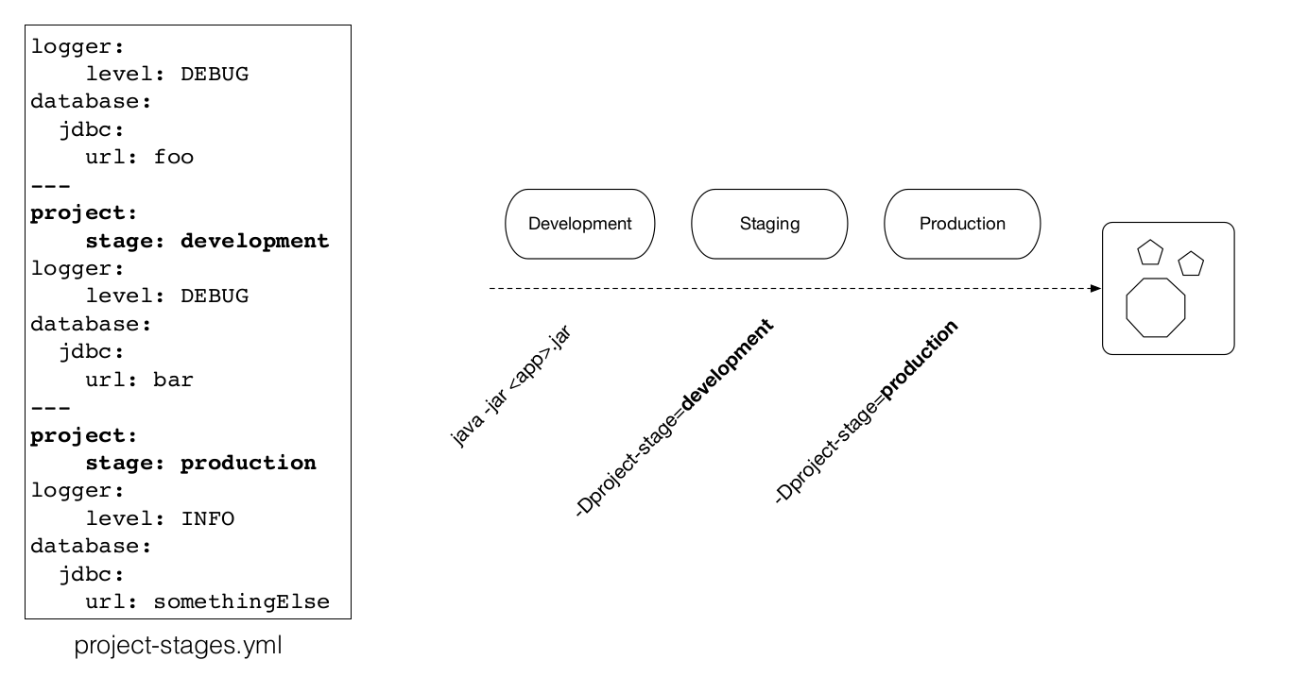
Configuração/Ambiente

Slide 22
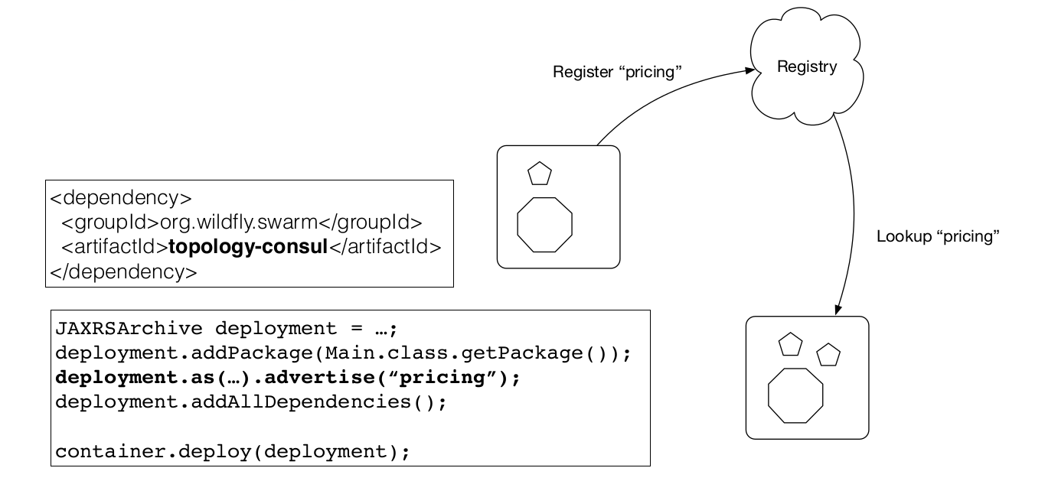
Registro Serviços

Slide 23
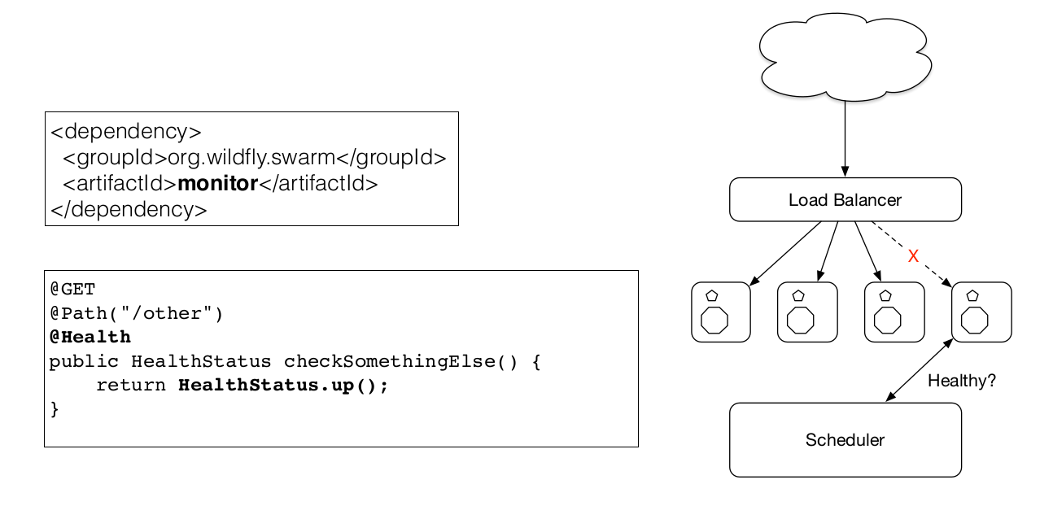
Verificação de Disponibilidade

Slide 24
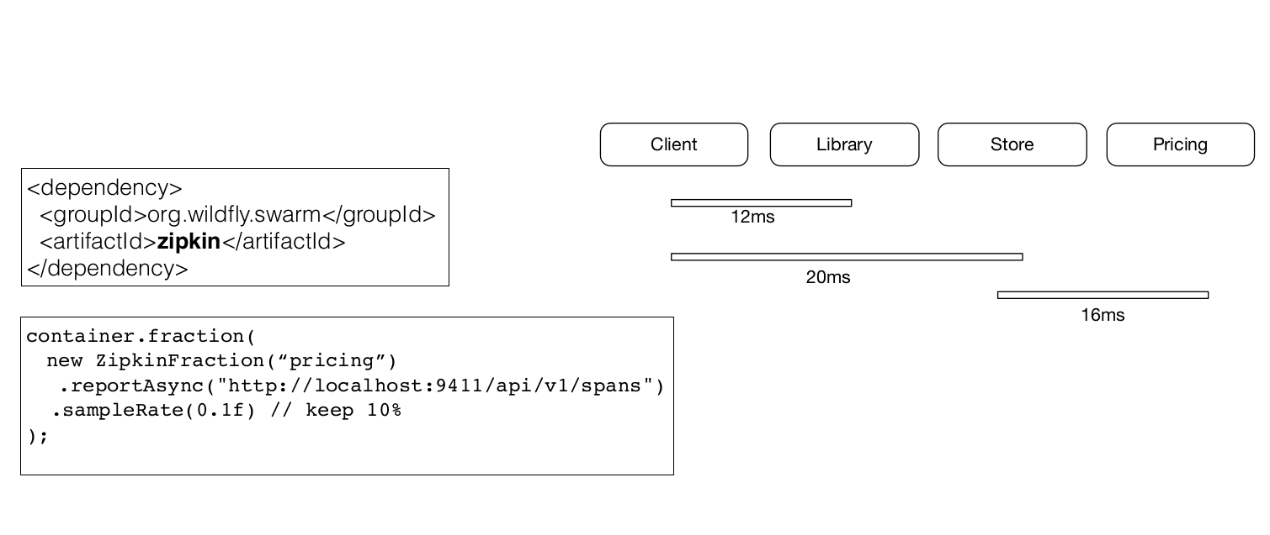
Rastreamento Distribuído

Slide 25
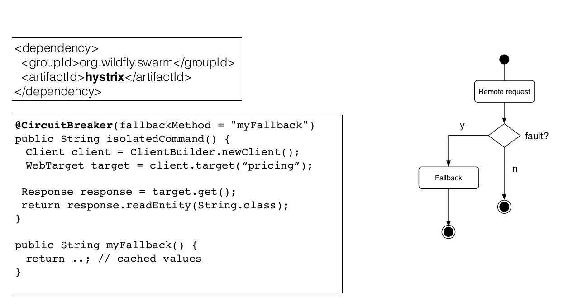
Resiliência

Slide 26

Eclipse Microprofile
1.0 – Setembro 2016
1.1 – Planejado para segundo semestre 2017
  Config API
  Health Check
  Interoperabilidade JWT (JSON Web Tokens)

Slide 27
Comunidade
Website: http://wildfly-swarm.io
GitHub: https://github.com/wildfly-swarm/wildfly-swarm
Grupo Discussão:https://groups.google.com/forum/#!forum/wildfly-swarm
Twitter: @wildflyswarm
IRC Freenode: #wildfly-swarm

Slide 28
Obrigado!

